Slide 1
5.5.2020.
4.b

Slide 2
PRIRODA I DRUŠTVO
Ponovite NASELJA NIZINSKIH KRAJEVA rješavajući križaljku. Obavezno koristite zemljovid.
Riješite radnu bilježnicu na str. 105.,106. i 107.

Slide 3
PRIRODA I DRUŠTVO
Povijesne i kulturne znamenitosti nizinskih krajeva Spomenici i znamenitosti: u Zagrebu nalazište Vučedol pokraj Vukovara stari grad u Sisku, dvorac u Čakovcu katedrala u Đakovu, svetište u Aljmašu Narodna baština: slavonski bećarac, ples kraljice Ljelje, stare drvene kuće, nošnje Priredbe: Vinkovačke jeseni, Đakovački vezovi Znamenite osobe: Dragutin Tadijanović, Josip Runjanin, Lavoslav Ružička
Prouči str. 80. i 81. u udžbeniku Pogled u svijet 4.
Zapiši u bilježnicu i pronađi na zemljovidu mjesta gdje se nalaze znamenitosti:

Slide 4
PRIRODA I DRUŠTVO
Klikom na link otvorit će vam se zemljovid nizinskih krajeva RH.
Kliknite na označena mjesta i učite o povijesti nizinskih krajeva.
DZ - Vaš je zadatak izdvojiti 2 poznate osobe, 2 građevine i 2 kulturne manifestacije i to prepisati u bilježnicu.

Slide 5
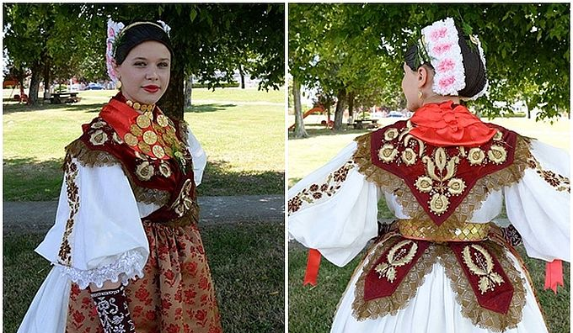
HRVATSKI JEZIK
Opišite pismeno žensku slavonsku nošnju sa slike. Budite detaljni u opisivanju. Što mislite u kojim se prigodama nosila ovakva nošnja?

Slide 6
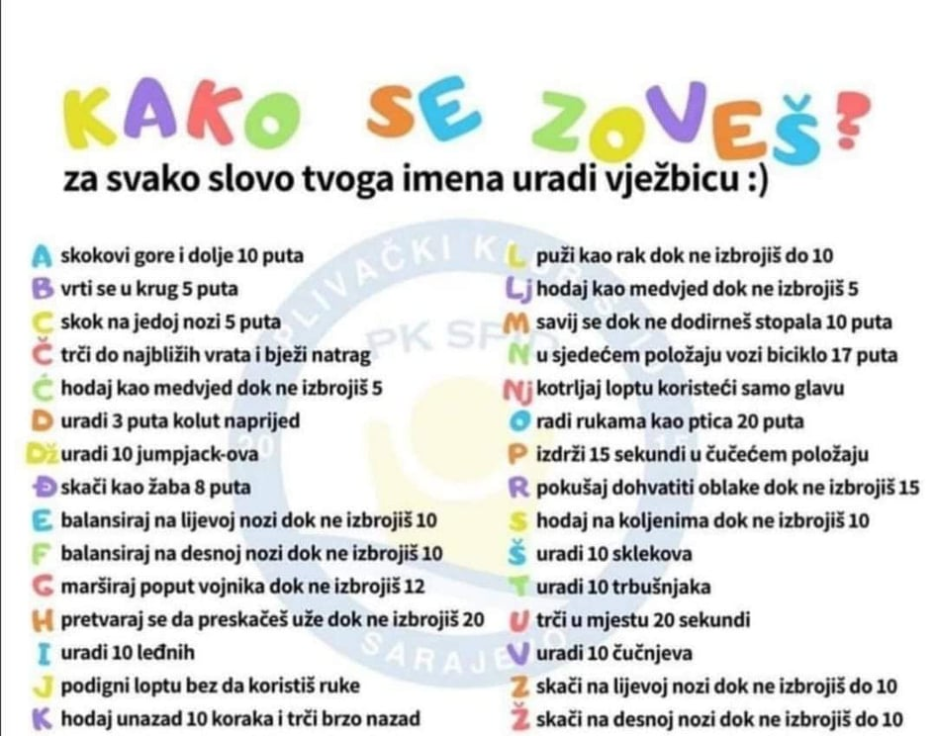
TJELESNI
Odaberi vježbe napisane na fotografiji desno koje će odgovarati slovima tvojega imena ili nadimka.
Snimi se kako vježbaš i pošalji u razrednu grupu.

Slide 7
DODATNA PRIRODA
Zabavite se uz interaktivne igre o nizinskom kraju:
GOSPODARSTVO NIZINSKIH KRAJEVA
PUZZLE
OSMOSMJERKA

